Slide 1
Тема 6 Гидробиоценозы как биологические системы гидросферы
6.1 Общая характеристика гидробиоценозов
6.2 Структура гидробиоценозов
6.3 Разнообразие гидробиоценозов

Slide 2
Гидробиоценоз – биологическая система, включающая популяции разных видов растений, животных, микроорганизмов, которые населяют определенный участок водного объекта (водной толщи, дна и т.д.), то есть определенный биотоп (экотоп).

Slide 3
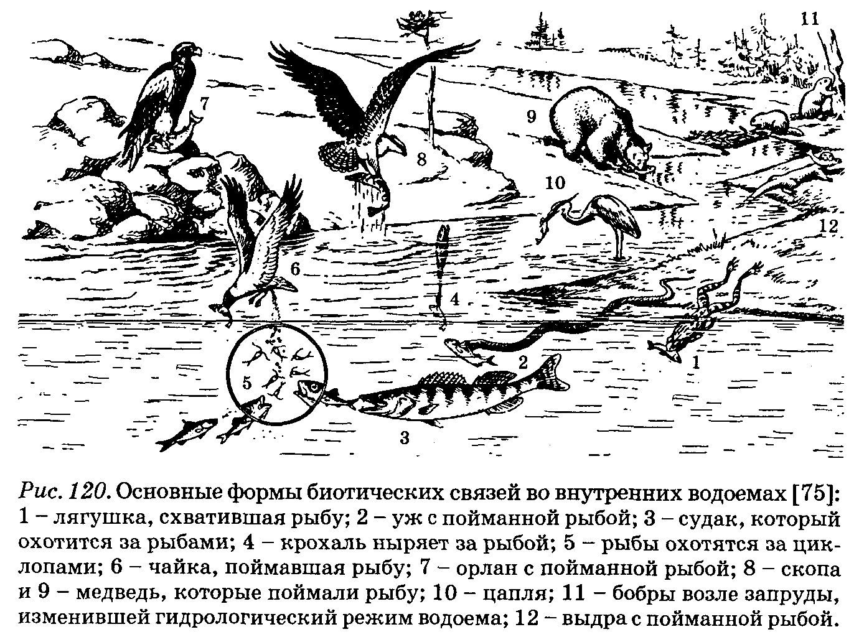
Рисунок 6.1 – основные формы биотических связей во внутренних водоемах

Slide 4
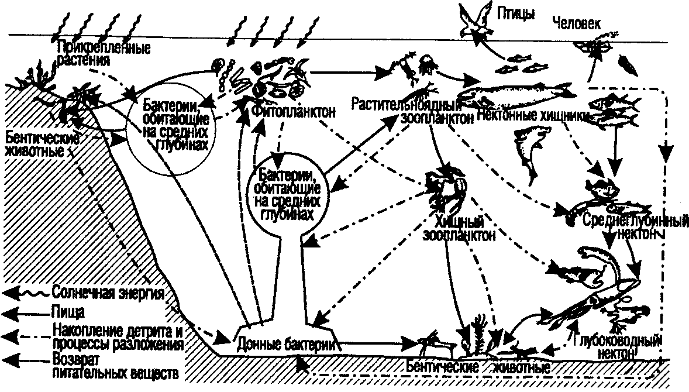
Рисунок 6.2 – Схема основных направлений обмена энергии и вещества в океане

Slide 5
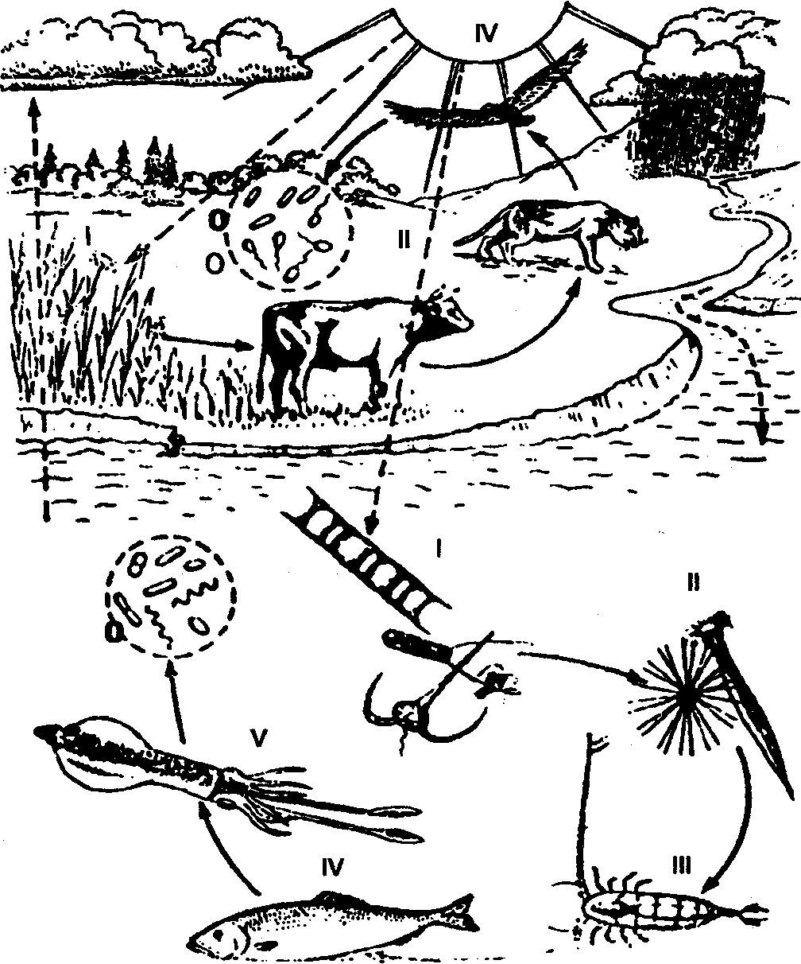

Slide 6
Гидробионты в экосистемах пребывают в постоянном контакте и объединены топическими и трофическими взаимоотношениями.
Топические связи характеризуют любое, физическое или химическое, изменение условий обитания одного вида в результате жизнедеятельности другого.

Slide 7
Трофические связи возникают, когда один вид питается другим (либо живыми особями, либо их останками и продуктами).
Форические (миграционные) – вступая в форические взаимоотношения организм одного вида способствует перемещению в пространстве организма другого вида.
Фабрические (использование организмами одного вида представителей другого или разрушенных частей их тела, продуктов выделения для строительства жилья, убежищ).

Slide 8
Численность – это общее количество особей на данной территории или в данном объеме. Зависит от соотношения интенсивности размножения (плодовитости) и смертности. В период размножения происходит рост популяции. Смертность же, наоборот, приводит к сокращению ее численности.
Плотность определяется количеством организмов (особей) на единицу площади либо объема среды, например, количество циклопов в 1 м³ воды.

Slide 9
Биомасса – это масса особей, приходящаяся на единицу площади или объема. Она является характеристикой сообщества в целом или его отдельных частей, тех или иных групп организмов. Биомассу обычно выражают через сырой и сухой вес или в энергетических единицах – в джоулях, калориях.
Сукцессия – последовательная смена биоценозов, преемственно возникающих на одной и той же территории (биотопе) под влиянием природных или антропогенных факторов. В литературе также отмечают, что экологическая сукцессия – это последовательная смена одного биоценоза другим.

Slide 10
Гидробиоценозы подразделяются на:
1 Альгоценозы - совокупность популяций водорослей определённых видов, населяющих тот или иной водный биотоп.
2 Фитоценозы -сообщества водных растений.
3 Зооценозы –совокупность животных, входящих в состав определенного биоценоза).
Ихтиоценозы - совокупность популяций разных видов рыб, входящих в соответствующий биоценоз.

Slide 11
В зависимости от характера донных грунтов в континентальных водоемах различают биоценозы:
Гидробиоценозы песчаных грунтов (псаммофильные).
Гидробиоценозы глинистых грунтов (аргилофильные).
3 Гидробиоценозы каменистого дна (литофильные).
Гидробиоценозы илистого грунта (пелофильные).

Slide 12
Спасибо за внимание !!!

